Slide 1
Cours 4
Présentation de Entity Framework Core

Slide 2
Entity Framework Core
EF Core est un object-relational mapper (ORM) :
il permet aux développeurs de travailler avec des données orientées objet (création des liens entre les objets définis dans l’application et les données stockées dans une source de données relationnelle)
EF Core permet de :
associer un modèle objet à une base de données
créer des bases de données et maintenir le schéma avec les modifications apportées au modèle
générer des requêtes SQL et les exécuter sur la base de données
gérer les transactions
garder une trace des objets qui ont déjà été récupérés (cache)

Slide 3
Entity Framework Core
Bases de données gérées :
Database | NuGet Package
SQL Server | Microsoft.EntityFrameworkCore.SqlServer
MySQL | MySql.Data.EntityFrameworkCore
PostgreSQL | Npgsql.EntityFrameworkCore.PostgreSQL
SQLite | Microsoft.EntityFrameworkCore.SQLite
SQL Compact | EntityFrameworkCore.SqlServerCompact40
In-memory | Microsoft.EntityFrameworkCore.InMemory

Slide 4

Entity Framework Core
Migrations :
Les migrations permettent de faire le lien entre les classes et le modèle relationnel à un instant T
Elles sont générées automatiquement via des lignes de commandes (console NuGet) :
add-migration
remove-migration
Packages NuGet :
Microsoft.EntityFrameworkCore.Tools (inclus les lignes de commande)
Microsoft.EntityFrameworkCore.Sqlite

Slide 5
Entity Framework Core
Définition du modèle :
Une classe représente une table, une instance de cette classe représente une ligne dans la table
Les propriétés représentent les colonnes de la table
Les propriétés peuvent être associées à des attributs :
Key : la propriété est la clé primaire
DatabaseGenerated(DatabaseGeneratedOption.Identity) : la propriété est un champ auto-incrémenté
Required : la propriété ne peut pas être NULL et est obligatoire
NotMapped : la propriété n’est pas associée à la table
ForeignKey("KeyPropertyName") : la propriété est une clé étrangère
InverseProperty("ForeignKeyPropertyName") : la propriété correspond à une clé étrangère d’une autre classe
Remarques :
Il est impossible de définir des clés primaires composées par ce moyen
Tous les attributs ne sont pas obligatoires, et les informations associées peuvent être définies ailleurs (cf Fluent API)

Slide 6
Entity Framework Core
DbContext :
Une classe doit dériver de la classe DbContext ; elle définit la structure de la base de données
Cette classe contient une propriété de type DbSet<T> par table
Cette classe propose des méthodes surchargeables pour paramétrer la base de données
Fluent API :
On peut définir la structure de la base de données à un seul et unique endroit (à la place ou en même temps que les attributs)
Cela se fait dans la surcharge de la fonction OnModelCreating
Voir : http://www.entityframeworktutorial.net/efcore/fluent-api-in-entity-framework-core.aspx

Slide 7
Entity Framework Core
Création de la base de données :
Lors du lancement de l’application, on instancie un objet du type du DbContext, et on appelle la fonction MigrateAsync() de cette instance
Accès aux données :
Les propriétés de type DbSet<T> offrent toutes les méthodes nécessaires à l’accès, à l’ajout, à la modification ou à la suppression des données

Slide 8
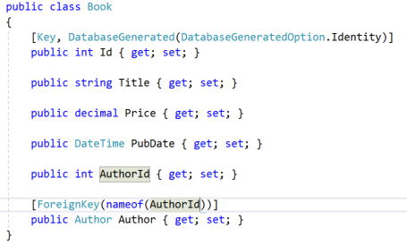
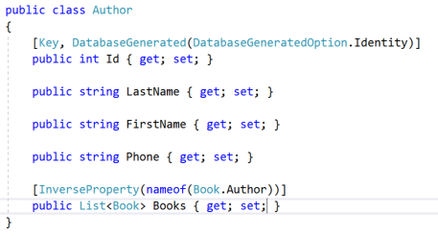
Entity Framework Core

Slide 9
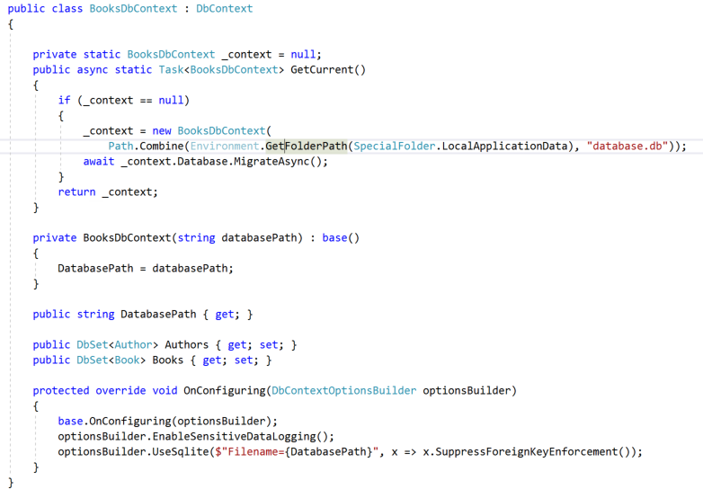
Entity Framework Core

Slide 10
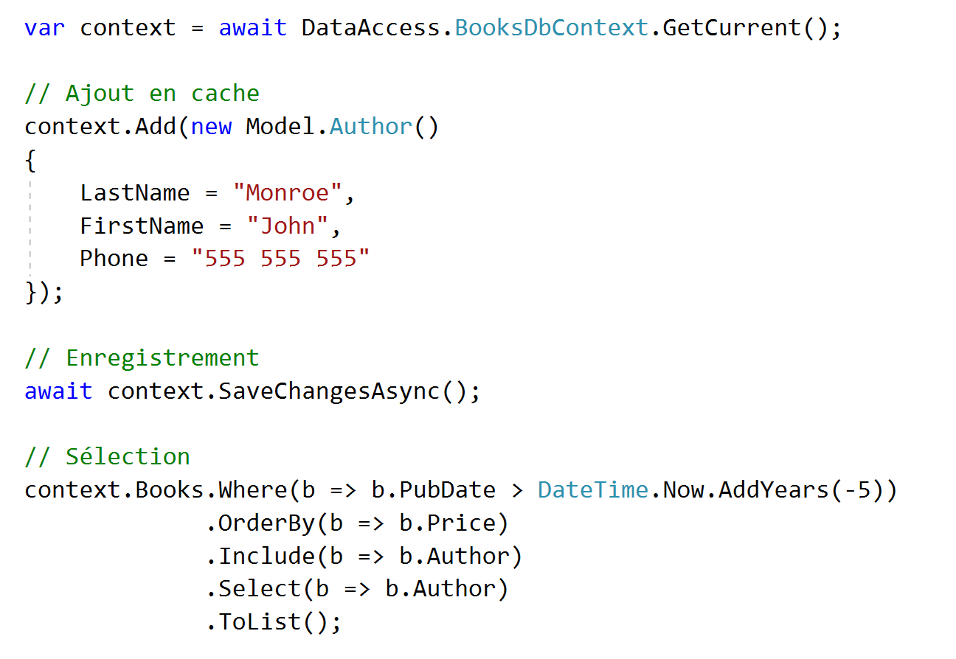
Entity Framework Core

